Slide 1
互联网+渠道均衡
薄云
2015年11月27日

Slide 2
在传统分销渠道中, 商品从制造商到分销商, 最后到达顾客, 分销商是独立于制造商的经济体, 双方都以追求自身利益最大化为目标, 从而产生了经典的双重边际化问题。

Slide 3
学者在研究渠道冲突的理论中，基本方法为从效用函数入手，推导出需求函数，再通过构建利润函数，利用K-T条件和斯塔克尔伯格函数计算出均衡条件。现将其过程介绍如下：

Slide 4
消费者选择在哪个渠道购买商品主要决定于不同渠道消费者剩余的大小, 通过消费者效用理论来建立双渠道环境下的需求函数。
当消费者剩余大于等于0 时就会选择购买, 而面对两个不同渠道选择时, 理性的消费者会选择消费者剩余最大的渠道来购买。

Slide 5
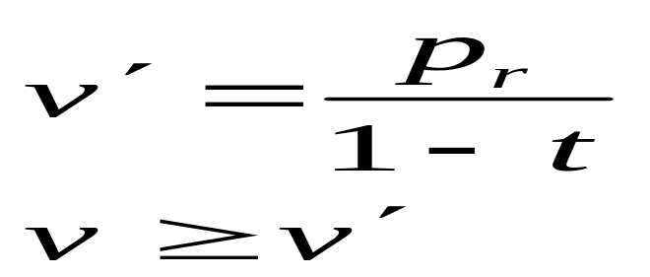
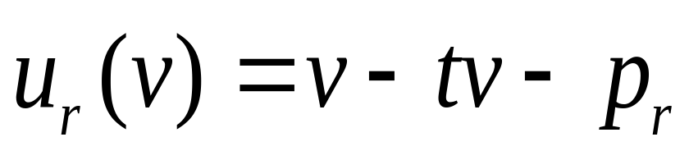
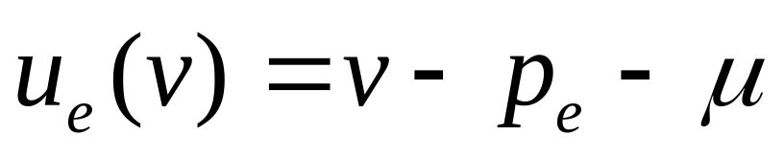
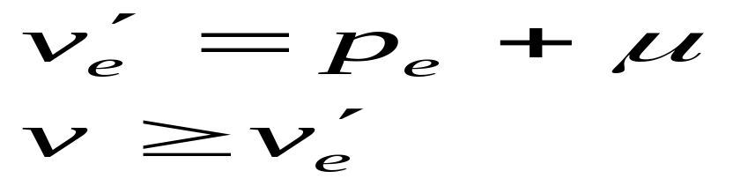
假设价值评价为v 的消费者在传统零售渠道消费一单位商品获得的消费者剩余为:
假设每个消费者对产品拥有的价值评价( valuation) 为v, 不同消费者对产品的价值评价是不同的, 假设v 均匀分布在[ 0, 1] 区间上, 分布密度为1. 又假设市场规模为1, 消费者或者消费1 个单位或者消费0 个单位产品。

Slide 6
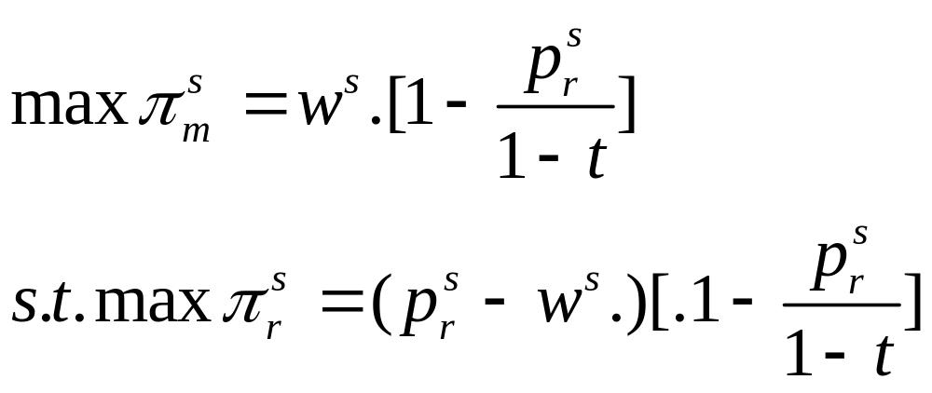
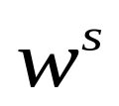
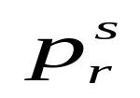
单渠道条件下
制造商先行动, 确定批发价格。零售商根据制造商确定的批发价格来确定零售价格, 即
文中上标字母d 代表双渠道, s 代表单一渠道, I 代表垂直整合. 下标r 代表零售商, m 代表制造商, s代表供应链, e 代表双渠道中的电子渠道。

Slide 7
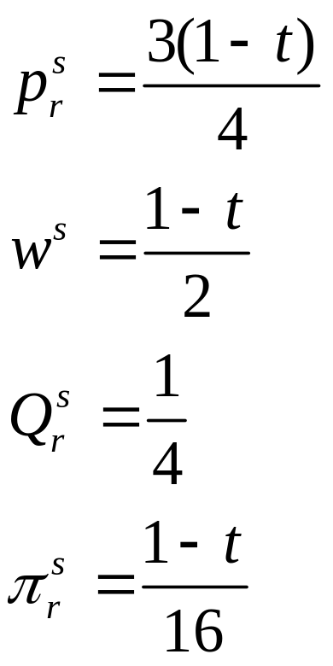
根据斯塔克尔伯格逆向归纳法

Slide 8
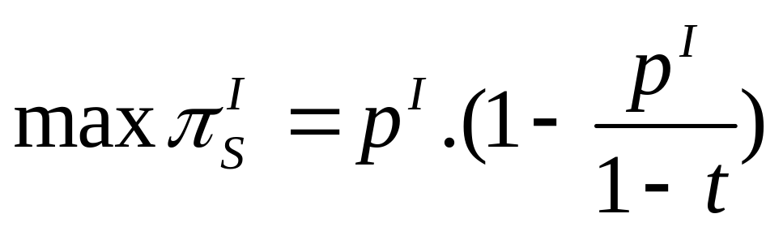
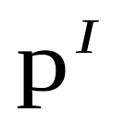
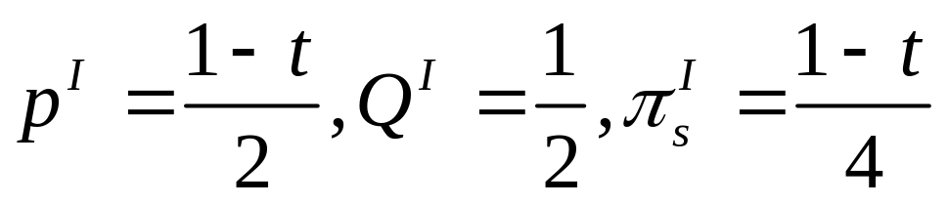
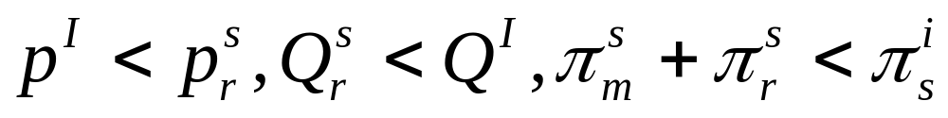
得出
所以
即在单一渠道下存在双重边际化。

Slide 9
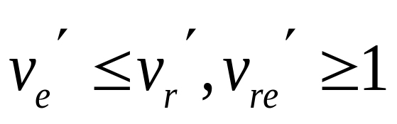
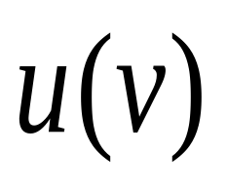




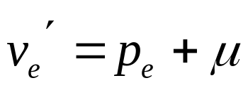
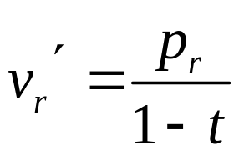
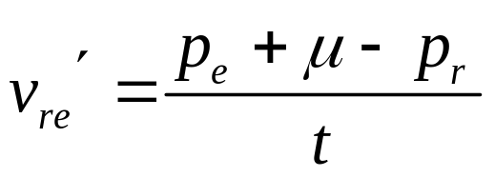
如果
消费者会在电子渠道购买，不会在零售渠道购买

Slide 10
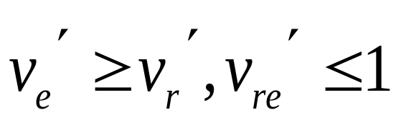
如果
消费者会在双渠道购买，购物区间如下

Slide 11
如果
消费者只会在零售渠道购买，购物区间如下

Slide 12
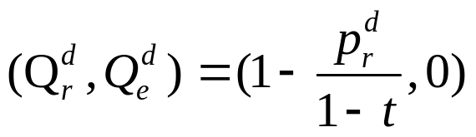
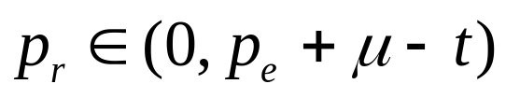
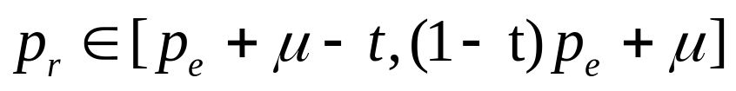
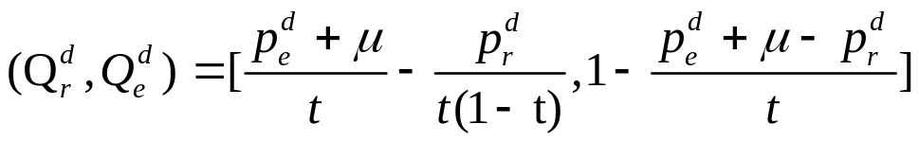
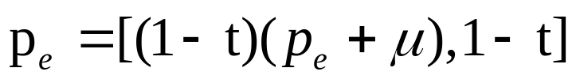
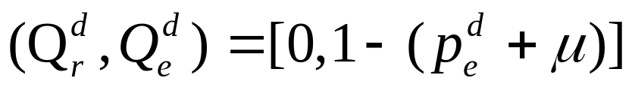
当

Slide 13
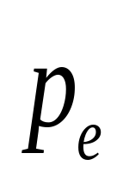
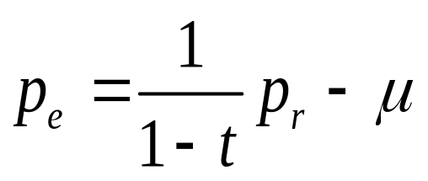

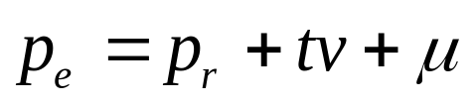

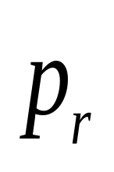

双渠道条件下
构建 坐标图
c
A
D
B

Slide 14
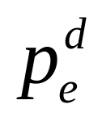


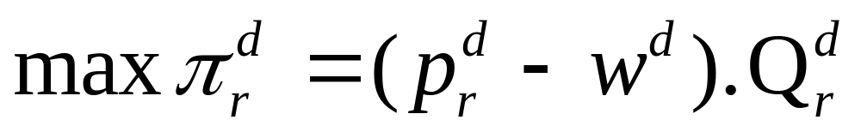

双渠道下零售商价格策略
给定制造商电子渠道的价格 和批发价格 , 零售商将选择传统零售渠道的 来最大化自身利润, 即

Slide 15
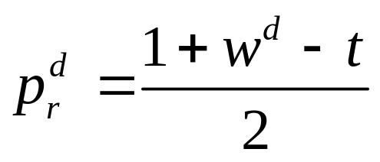
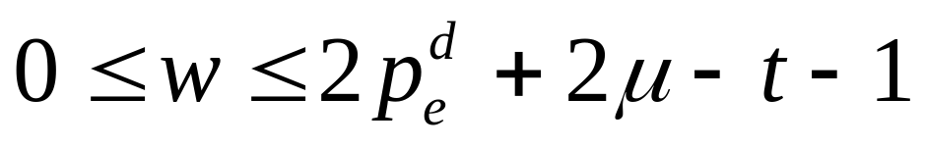
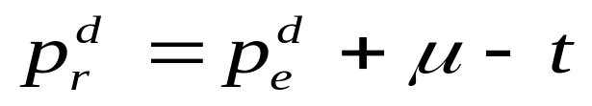
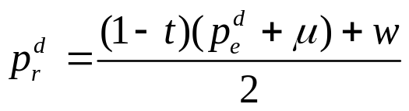
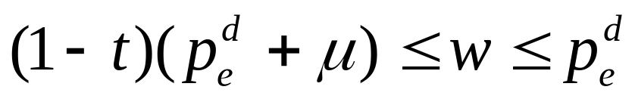
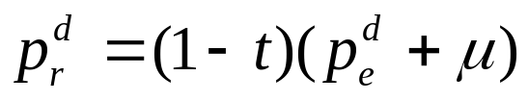
当给定制造商电子渠道的价格和批发价时，零售商的优势价格策略为：

Slide 16


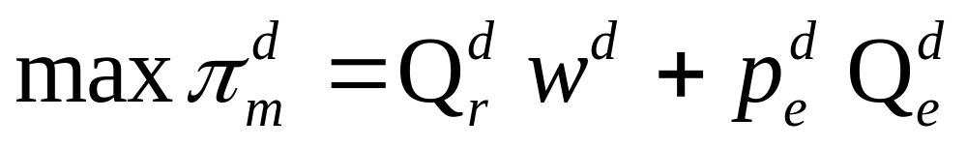
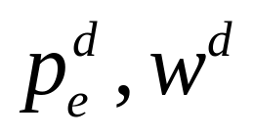
双渠道下，制造商的价格策略为：
制造商根据零售商的最优价格策略
选择
使自己利润最大化

Slide 17
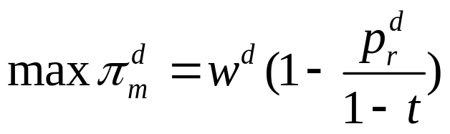

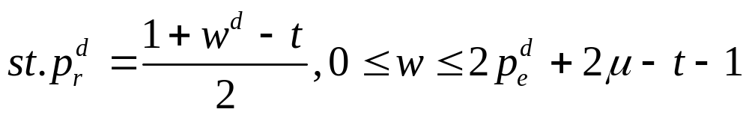
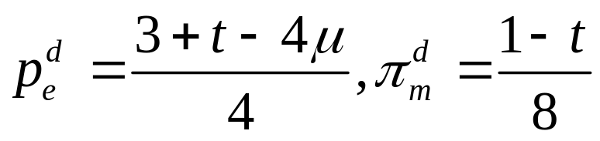
在区域A，只有传统零售渠道发生需求，制造商的最优问题求解：
因为该问题为单一渠道决策，所以

Slide 18
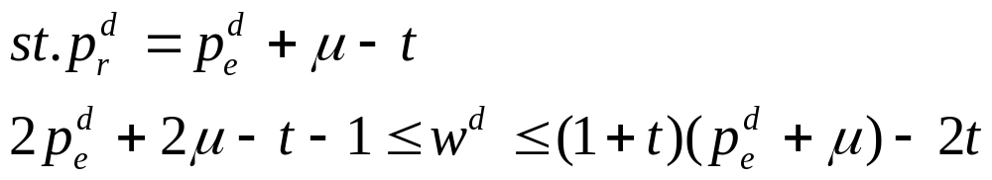
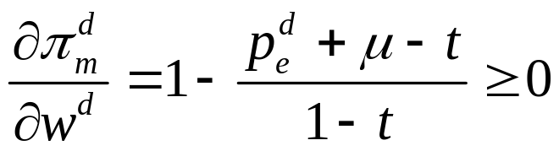

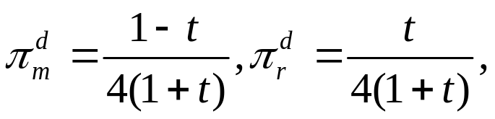
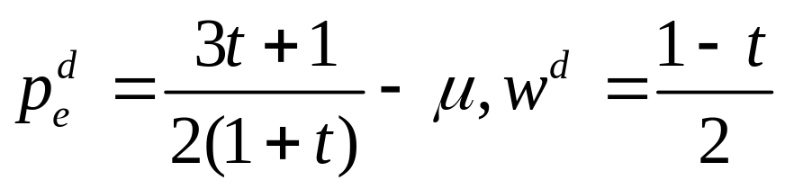
区域B，也只有传统渠道发生需求
因为
随着制造商的利润随批发价格的增大而增加，所以取

Slide 19
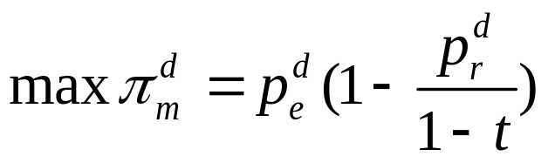
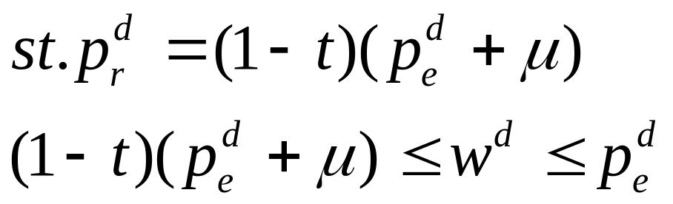
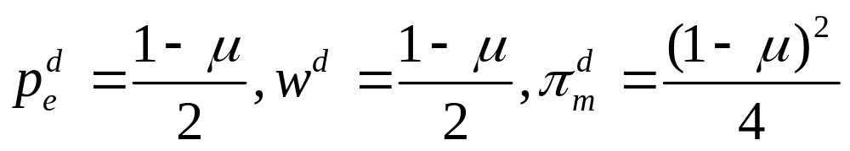
在区域C，只有电子渠道发生需求
同理

Slide 20
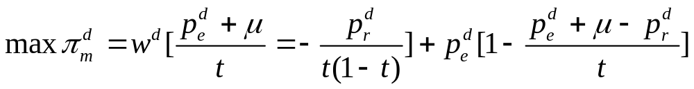
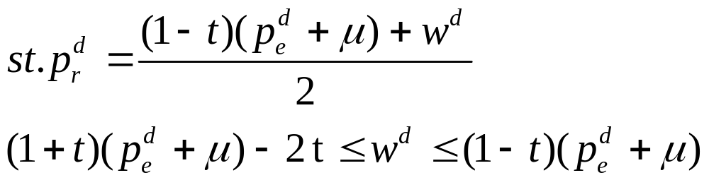
在区域D，两个渠道都发生需求

Slide 21

上述优化问题可以转化为lagrange函数为
用一阶K-T条件对其求解

Slide 22

一阶K-T条件方程为

Slide 23






当
时，求得当
当
时，方程等同于B
当
时，方程等同于D
当
时，方程无解

Slide 24



比较ABCD四种情况，制造商的全局利润
且当

Slide 25




所以，当 时，存在全局唯一最优解
所以，当 时，存在全局唯一最优解

Slide 26

比较4种区间的优化结果，将其列表如下：

Slide 27
谢 谢！

